Slide 1


条形统计图
天马工作室

Slide 2

01
案例导入
02
知识点讲解
03
程序设计
04
作业

Slide 3

01
案例导入

Slide 4
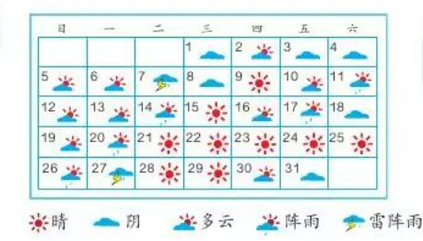
PART ONE 案例导入
这是北京市2012年8月的天气情况。
这个月的每种天气各有多少天？你能把它们清楚地表示出来吗？
小提示
统计表
条形图

Slide 5
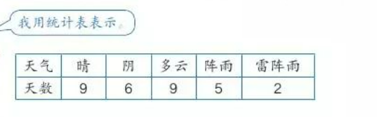
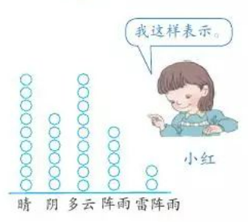

PART ONE 案例导入

Slide 6
02
知识点讲解

Slide 7


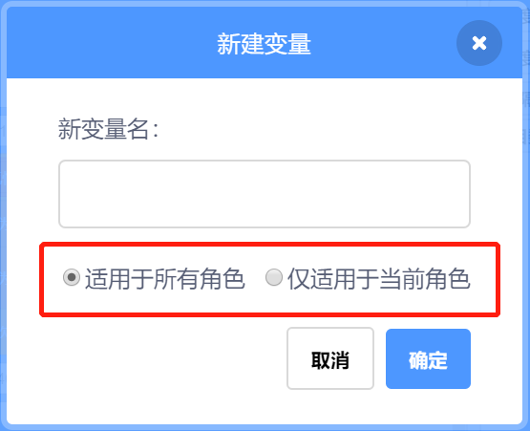
PART TWO 知识点讲解
全局变量：“适用于所有角色”为全局变量。
所谓全局变量，就是在这个作品里所有角色和舞台都共用这个变量。如果这个全局变量发生变化，这个作品里所有角色和舞台也会改变。
全局变量是可以在任何角色或舞台的代码中去设置或更改，同时对作品其它角色或舞台也都是起作用的
局部变量：“仅适用于当前角色”为局部变量。
所谓局部变量，就是只对这个角色或舞台起作用，其它角色和舞台是无法看到这个变量，也无法更改它的值。

Slide 8
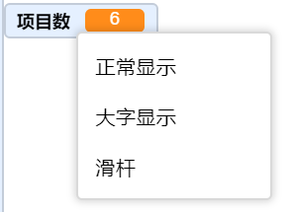

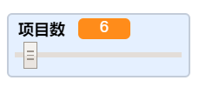

PART TWO 知识点讲解
变量的显示（右击或双击）
正常显示
大字显示
滑杆
右击

Slide 9
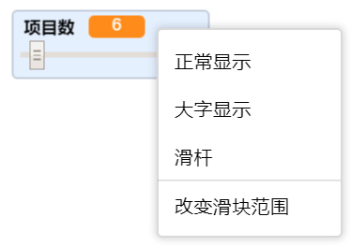
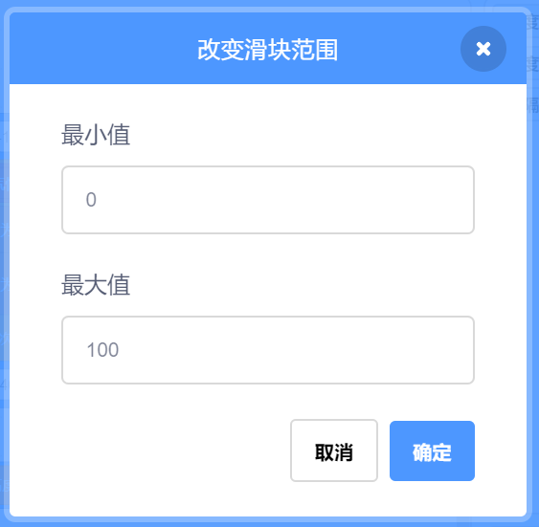
PART TWO 知识点讲解
滑杆状态下，右击可以改变滑块范围

Slide 12
03
程序设计

Slide 13
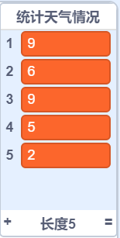
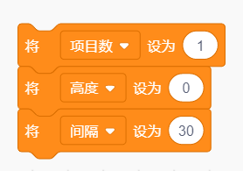


PART THREE 程序设计流程
建立列表，输入数据
建立宽、高、间隔
和项目数变量
输入各个数据的标签
画出x,y坐标轴

Slide 14
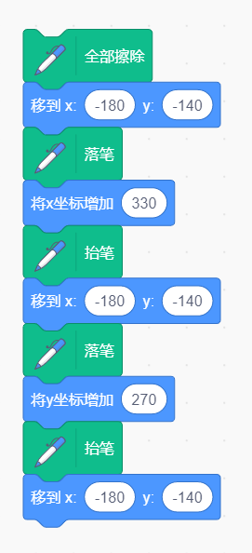
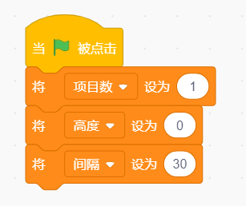
PART THREE 程序设计流程

Slide 15
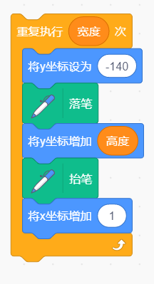
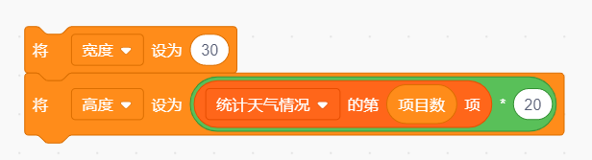
PART THREE 程序设计流程

Slide 16
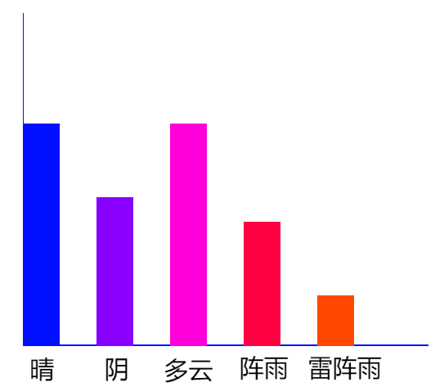
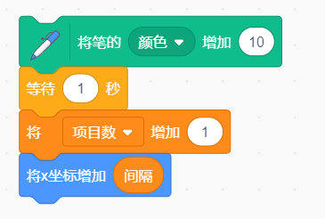
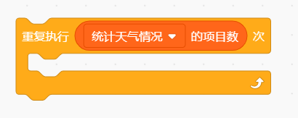
PART THREE 程序设计流程

Slide 17
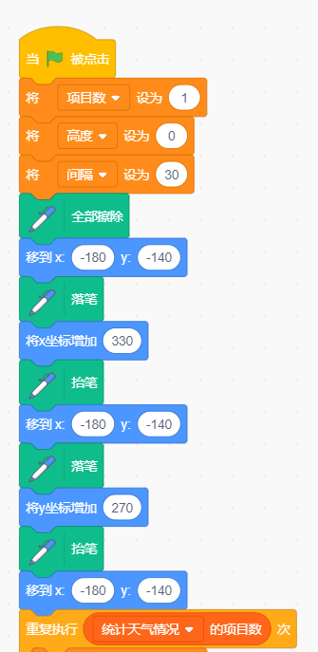
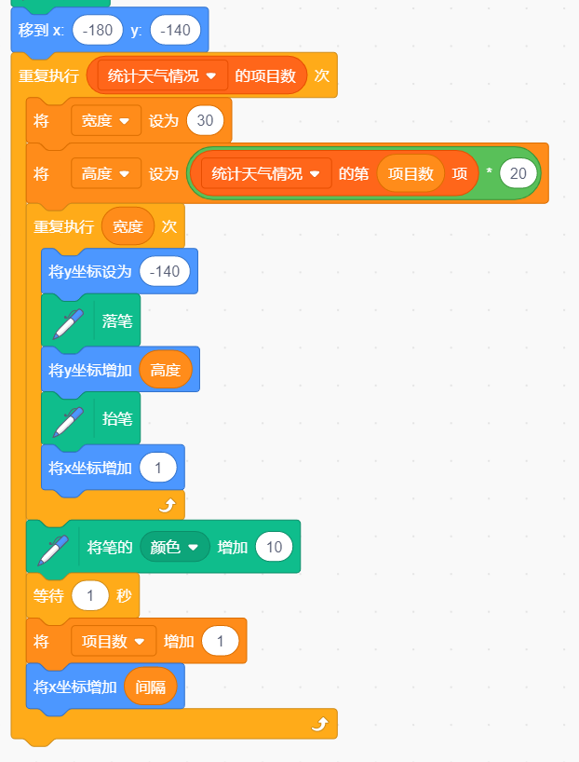
PART THREE 完整程序

Slide 18
04
作业

Slide 19
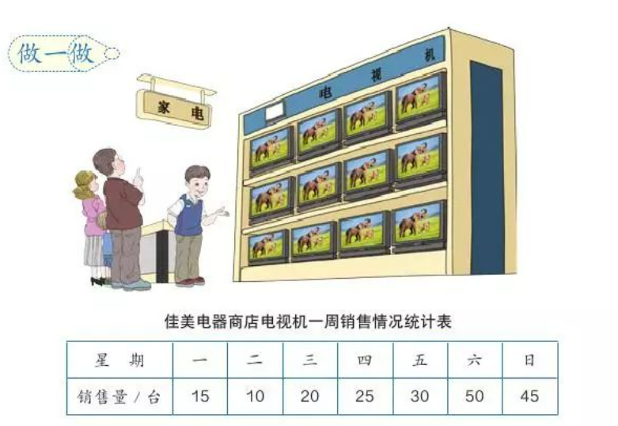
PART FOUR 作业

Slide 20
THANK YOU!

